Slide 1

XML基础
第四章 在XML中使用Schema

Slide 2
本章学习目标
了解：Schema的基本概念
掌握：Schema的命名空间
掌握：Schema的引用方法
熟练掌握：Schema的编写

Slide 3
DTD 与 Schema对比
SGML
定义内容模型
DTD
有效顺序和元素嵌套
有限的属性数据类型
<quantity>5</quantity>
<quantity>hello</quantity>
包含内容？
✓
有效
?
内容为数字？

Slide 4
DTD的缺陷
DTD虽然源于SGML规范，同时也是XML规范的重要组成部分和描述XML文档结构的正式规范。但是，DTD也存在如下一些缺陷：
  DTD是基于正则表达式的，描述能力有限。
  DTD没有数据类型的支持，在大多数应用环境下能力不足。
  DTD的约束定义能力不足，无法对XML实例文档做出更细致的语义限制。
  DTD的结构不够结构化，重用的代价相对较高。
  DTD并非使用XML作为描述手段，而DTD的构建和访问并没有标准的编程接口，无法使用标准的编程方式进行DTD维护。

Slide 5
Schema概述
与DTD相比Schema的优势如下：
  XML Schema可以针对未来的需求进行扩展
  Schema更加完善、功能也更强大
  XML Schema是基于XML进行编写
  XML Schema支持数据类型
  XML Schema支持命名空间

Slide 6
XML Schema文档结构
XML Schema是扩展名为“.xsd”的一个文本文件，使用XML语法来编写。
其基本的结构为：
    <xsd:schema
    xmlns:xsd=”http://www.w3.org/2001/XMLSchema” >
    <!--Schema的内容-->
    </xsd:schema>
注意：
  XML Schema文件的根元素必须是schema
  XML Schema文档就是一种XML文档
  schema元素有一个属性xmlns，它指定整个XML Schema位于http://www.w3.org/2001/XMLSchema名称空间中，名称空间的前缀是xsd。
Notes:
http://www.xfront.com/GlobalVersusLocal.html#BestPractice
elementFormDefault:该属性值可以是qualified或unqualified，用于指定XML文档使用该Schema中定义的局部元素时是否必须用命名空间限定。
attributeFormDefault:该属性值可以是qualified或unqualified，用于指定XML文档使用该Schema中定义的局部属性时是否必须用命名空间限定。
1、在xml中，所有引用xsd的全局的元素都必须加上命名空间的前缀（例如xmlns:aa=http://www.example.org/classroom，全局元素都得加上aa）。
2、非全局的元素当设置为qualified时，必须添加命名空间的前缀。
3、非全局的元素当设置为unqualified时，不必也不能添加前缀。
如果一个组件（元素，complexType或simpleType）是<schema>的直接子代，则为“全局”，而如果它不是<schema>的直接子代，则为“ local”。嵌套在另一个组件中。
设计名称
“ 俄罗斯娃娃 ”生动地捕捉到了嵌套收容的想法。同样，在很多情况下，包含和包含（列表；标题）之间也需要同构，这个隐喻也可以捕获同构。
“ 萨拉米切片 ”既捕获了分解过程，也捕获了模式的最终外观，并且还暗示了重新组装（成三明治）。
“ 威尼斯式百叶窗 ”捕获了通过简单的开关即可显示或隐藏名称空间的能力，而板条的装配则捕获了组件的重用。

Slide 7
Schema应用中的名称空间
XML Schema建议规范中有两个基础的命名空间：
  一个是用于Schema文档的Schema URI，即http://www.w3.org/2001/XMLSchema。通常使用xs来代表该命名空间。
  另一个用于XML文档，即http://www.w3.org/2001/XMLSchema-instance，通常使用xsi来代表该命名空间。

Slide 8
Schema例子
<?xml version="1.0" encoding="UTF-8"?>
<xs:schema xmlns:xs="http://www.w3.org/2001/XMLSchema">
<xs:element name="school">
<xs:complexType>
<xs:sequence>
<xs:element name="name" type="xs:string"/>
<xs:element name="major" type="xs:string" minOccurs="1" maxOccurs="unbounded"/>
</xs:sequence>
</xs:complexType>
</xs:element>
</xs:schema>

Slide 9
XML文件引用Schema的方法
当XML引入XML Schema时，根据XML文档的元素是否属于某个特定命名空间的，可以按照如下两种方式引入：
  不属于特定的命名空间，通过属性xsi:noNamespaceSchemaLocation引入
  属于某个特定的命名空间，通过属性xsi:shemaLocation引入

Slide 10
Schema的命名空间
XML Schema命名空间类型 ，共有以下三种：
  目标命名空间：targetNamespace，它定义该Schem的XML文档要遵守的命名空间，用于存放当前Schema文档定义的元素、属性和数据类型等
  标准命名空间：http//www.w3.org/2001/xmlSchema，因为它是定义Schema语法的标准空间，也是定义所有XML Schema元素的命名空间。
  默认命名空间：默认命名空间就是xmlns=“URL”的表示部分。

Slide 11
Schema的引用方法
通过xsi:noNamespaceSchemaLocation引入
  如果被引入的Schema文件需要约束XML文件中不属于任何特定的命名空间元素，使用xsi:noNamespaceSchemaLocation属性引入。
具体语法如下：
  <根元素名称 xmlns:xsi="http://www.w3.org/2001/XMLSchema-instance" xsi:noNamespaceSchemaLocation="XML SchemaURI">
  注意：该属性值为一个Schema文件的URI，只能是一个Schema文件URI，即只能使用一个Schema文件。

Slide 12
Schema的引用方法
通过xsi:shemaLocation引入
  如果被引入的Schema文件需要约束XML文件中属于某个任何特定的命名空间元素，则通过xsi:schemaLocation属性引入。
具体语法如下：
  <根元素名称 [xmlns:命名空间别名="命名空间URI" ]+ xmlns:xsi="http://www.w3.org/2001/XMLSchema-instance"
  xsi:schemaLocation="[命名空间URI Schema文件路径]+">
  注意：xsi:schemaLocation=“[命名空间URI Schema文件路径]+” ，该属性值比较灵活，可以同时引入多个Schema文件。每一个Schema的引入都需要一个命名空间URI和Schema文件路径，命名空间URI和Schema文件路径中间使用空格间隔。

Slide 13
XML Schema的引用例子
<图书
xmlns:xsi=“http://www.w3.org/2001/XMLSchema-instance”
xsi:noNamespaceSchemaLocation=“book.xsd”
isdn=“7-900637-65-6”
／>
<图书
xmlns:xsi=“http://www.w3.org/2001/XMLSchema-instance”
xsi:schemaLocation=“http://127.0.0.1/xml book.xsd”
xmlns=“http://127.0. 0.1/xml”
isdn=“7-900637-65-6”
／>

Slide 14
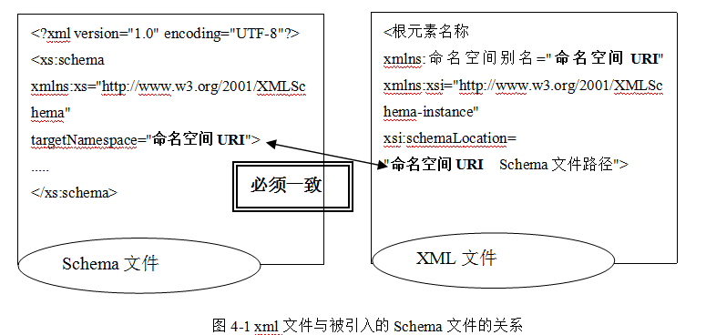
Schema的引用图示

Slide 15
定义元素
Schema中定义元素的语法主要包括以下三类：
语法1：
  <element name=“元素名称” type=“数据类型” [default=“默认值”] [minOccurs=“最少出现的次数” ] [maxOccurs=“最多出现的次数”]/>
语法2：
  <element name=“元素名称” [default=“默认值”] [minOccurs=“最少出现的次数”] [maxOccurs=“最多出现的次数”]>
    Element type
  </element>
语法3：
  <element ref=“引用元素名称” [default=“默认值”] [minOccurs=“最少出现的次数” ] [maxOccurs=“最多出现的次数”]/>

Slide 16
定义元素
属性说明：
  name ：由程序员指定，元素的名字
  type ：元素的数据类型
  default ：该元素的默认值，该属性是可选的。
  minOccurs ：指定该元素出现的最少次数，默认值为1。该属性是可选的。如果属性值为0则表示该元素是可选的；如果大于0，则该元素是强制出现的。如果minOccurs没有与maxOccurs同时出现，则该属性值只能为0或1。
  maxOccurs ：该元素出现的最大次数，默认值为1。该属性是可选的。如果指定该元素可以出现任意多次，则属性值为”unbounded”；如果minOccurs没有与maxOccurs同时出现，则该属性值不能为0。
  ref ：引用的元素名称。

Slide 17
定义属性
Schema中的属性声明attribute元素
  属性声明用于命名属性并使之与某个特定的简单类型相关联
  在XML Schema文档中可以按照定义元素的方法定义属性，但受限制的程度较高。它们只能是简单类型，只能包含文本，且没有子属性。
声明属性的语法格式如下：
  语法1：
  <xs:attribute name="属性名" type="属性类型" [default="默认值"] | [fixed="固定值"] >
  </xs:attribute>
  语法2：
  <xs:attribute ref=“属性名” />

Slide 18
定义属性
属性说明如下：
  name：XML元素的属性名
  type：属性的数据类型，可以使用内置数据类型或simpleType元素定义的数据类型。
  default：属性的默认值，该属性可选(不能与fixed属性同时存在)
  fixed：属性的固定值，如果该属性存在则属性的值固定。(不能与default属性同时存在)
  ref：引用已经定义好的属性名称

Slide 19
定义属性例子
例如：
  <xsd:attribute name=“编号” type=“xsd:integer” use=“required”/>
  <xsd:attribute name =“年龄” type=“xsd:string” use=“optional”/>
  <xsd:attribute name=“电话” type=“xsd:string” use=“prohibited”/>
Notes:
use：只能在确定其所属元素时才能使用，可选值optional——表示可选属性，是默认值；prohibited——被禁止的属性；required——必需属性；

Slide 20
Schema的注释
注释的具体方法包括两种：
  1. XML语法中的注释<!-- 被注释的内容-->。
  2. 通过标记<annotation>来增加注释，该方式具有更好的可读性。
    通常放在各种Schema组件定义的开始部分，用于说明该Schema组件的作用。
    内部可以出现多个<documentation.../>和<appinfo.../>而且顺序和出现次数没有限制。
      <documentation> ：该子元素的注释主要供人来阅读使用。
      <appinfo>：该子元素的注释主要供其它程序来使用。

Slide 21
Schema注释
annotation
  批注，规定 schema 的注释
语法：
  <annotation id=ID >
  (appinfo | documentation)*
  </annotation>

Slide 22
Schema注释例子
<?xml version="1.0" encoding="utf-8"?>
<xsd:schema xmlns:xsd="http://www.w3.org/2001/XMLSchema">
<xsd:element name="图书">
<xsd:annotation>
<xsd:documentation>图书信息</xsd:documentation>
<xsd:appinfo>文档信息</xsd:appinfo>
</xsd:annotation>
</xsd:element>
</xsd:schema>

Slide 23
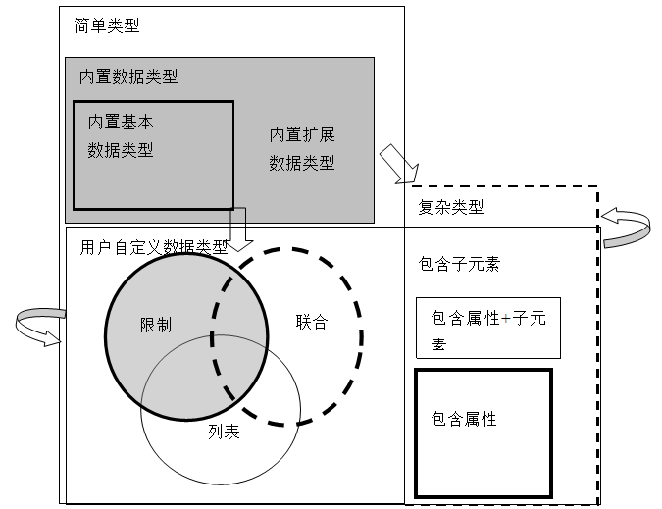
Schema的数据类型

Slide 24
Schema的数据类型分类
Schema的数据类型可以根据该元素内容划分为：
  简单类型simpleType
    指元素的内容中即不包括子元素也不包括属性。
  复杂类型complexType
    指元素的内容中包括子元素、包括属性或既包括子元素也包括属性。

Slide 25
简单类型
简单类型：简单类型仅包含数字、字符串或其他文本数据，不包含子元素或属性
  内置数据类型
  自定义简单类型
    声明以simpleType开始
    分为：
      限制类型
      列表类型
      联合类型

Slide 26
内置数据类型
内置数据类型是被预先定义好的，这些数据类型全部位于命名空间http://www.w3.org/2001/XMLSchema下，所有的内置数据类型都是简单类型。

Slide 27
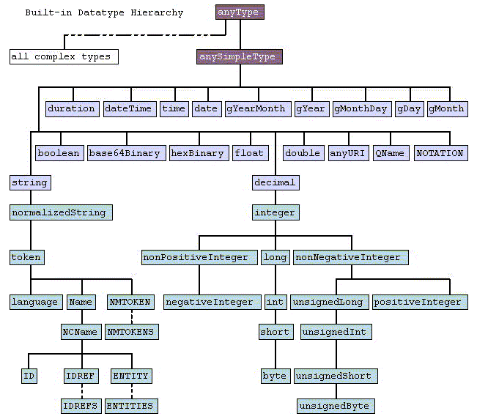
内置数据类型
内置基本数据类型
内置扩展数据类型

Slide 28
内置数据类型
内置类型分为3个部分：
  任意类型
  内置基本数据类型
  内置扩展数据类型

Slide 29
任意类型
任意类型包括两种：
  anyType：表示该元素为任意类型，与DTD的ANY类似。此类型对于元素的内容没有任何约束。
  anysimpletype：表示该元素为任意简单类型。即定义为该类型的元素除不能包含子元素和属性外，没有任何其它的约束。

Slide 30
内置基本数据类型
字符串及相关类型
数据类型 | 描述
string | 表示字符串，原封不动保留所有空白
QName | 表示一个包含XML命名空间在内的名称

Slide 31
内置基本数据类型
数值类型
数据类型 | 描述
decimal | 表示特定精度的数字
float | 表示单精度32位浮点数，支持科学计数法
double | 表示双精度64位浮点数，支持科学计数法

Slide 32
内置基本数据类型
日期类型
数据类型 | 描述
date | 表示日期YYYY-MM-DD格式的时间
gYearMonth | 表示年月YYYY-MM格式的时间
gYear | 表示年YYYY格式的时间
gMonthDay | 表示月日--MM-DD格式的时间
gDay | 表示日期---DD格式的时间
gMonth | 表示月份--MM格式的时间

Slide 33
内置基本数据类型
时间类型
数据类型 | 描述
duration | 表示持续时间PnYnMnDTnHnMnS，P起始定界符，T分隔符，s前面的n可以是小数
datetime | 表示特定的时间YYYY-MM-DDThh：mm：ss：sss，sss表示毫秒数
time | 表示特定的时间hh：mm：ss：sss，sss表示毫秒数

Slide 34
内置基本数据类型
boolean类型
  boolean：布尔型,只能接受true,false,0,1
anyURI类型
  anyURI ：表示一个URI，用来定位文件

Slide 35
内置扩展数据类型
String类型派生出来用于约束属性的类型及其描述
数据类型 | 描述
NMTOKEN | 必须是合法的XML名称，只能由字母、数字、“_”、“-”、“.”、“:”组成
NMTOKENS | 多个NMTOKEN，空格为分隔符
ID | 标识符
IDREF | 引用另一个ID
IDREFS | 引用多个已有的ID，空格为分隔符
ENTITY | 外部实体
ENTITIES | 多个外部实体，空格为分隔符

Slide 36
内置扩展数据类型
decimal类型派生出来的类型及其描述
数据类型 | 描述 | 最小值 | 最大值
integer | 无限制整数类型 | 无限制 | 无限制
nonNegativeInteger | 无限制的非负整数 | 0 | 无限制
nonPositiveInteger | 无限制的非正整数 | 无限制 | 0
positiveInteger | 无限制的正整数 | 1 | 无限制
negativeInteger | 无限制的负整数 | 无限制 | -1

Slide 37
用户自定义类型
用户自定义类型按位置可以分为全局类型和局部类型。
  全局类型是直接在schema标记内定义的类型，该类型可以被所有元素使用。
  局部类型是定义在某个元素内部的类型，该类型只能被定义该类型的元素所引用
Notes:
设计名称
“ 俄罗斯娃娃 ”生动地捕捉到了嵌套收容的想法。同样，在很多情况下，包含和包含（列表；标题）之间也需要同构，这个隐喻也可以捕获同构。
“ 萨拉米切片 ”既捕获了分解过程，也捕获了模式的最终外观，并且还暗示了重新组装（成三明治）。
“ 威尼斯式百叶窗 ”捕获了通过简单的开关即可显示或隐藏名称空间的能力，而板条的装配则捕获了组件的重用。

Slide 38
用户自定义简单类型
自定义简单数据类型
  在内置数据类型的基础上通过限制、列表和联合中一种或几种方式形成的新数据类型。
  定义语法：
    <xs:simpleType [name="自定义类型名称"]>
      [限制、列表、联合一种或几种方式]
    </xs:simpleType>
    name属性:自定义的数据类型名称。当定义的简单数据类型为全局数据类型，即直接在<schema>标记中定义，必须写出该属性。如果为局部数据类型，则没有该属性。

Slide 39
用户自定义简单类型-限定
限制
  使用<restriction…/>元素
语法格式
    <xs:simpleType [name="自定义类型名称"]>
    <xs:restriction base="基类型" >
    [约束特征]+
    </xs:restriction>
    </xs:simpleType>
Notes:
电子邮箱正则表达式：
\w+([-\.]\w+)*@\w+(\.\w+)+

Slide 40
限制标记可使用常见子标记
特性 | 描述
enumeration | 在指定的数据集的列表，限定用户的选值
fractionDigits | 限定最大的小数位，用于控制精度，必须>=0
length | 指定数据的长度，必须>=0
maxExclusive | 指定数据的最大值（小于）
minExclusive | 指定最小值（大于）
maxInclusive | 指定数据的最大值（小于等于）
minInclusive | 指定最小值（大于等于）
maxLength | 指定长度的最大值
minLength | 指定最小长度
Pattern | 指定数据的显示规范

Slide 41
用户自定义简单类型-限定例子
<?xml version="1.0" ?>
<xsd:schema xmlns:xsd="http://www.w3.org/2001/XMLSchema">
<xsd:simpleType name="五岳">
<xsd:restriction base="xsd:string">
<xsd:enumeration value="泰山"/>
<xsd:enumeration value="华山"/>
<xsd:enumeration value="嵩山"/>
<xsd:enumeration value="衡山"/>
<xsd:enumeration value="恒山"/>
</xsd:restriction>
</xsd:simpleType>
</xsd:schema>

Slide 42
用户自定义简单类型-列表
列表
  使用<list.../>元素，可由单个数据类型扩展出列表类型
语法结构
  直接利用itemType属性定义
  <xs:simpleType [name="自定义类型名称"]>
  <xs:list itemType="列表元素类型" ></xs:list >
  </xs:simpleType>
  利用simpleType子元素定义
  <xs:simpleType [name="自定义类型名称"]>
  <xs:list>
  <simpleType.../>
  </xs:list >
  </xs:simpleType>

Slide 43
用户自定义简单类型-列表例子
<?xml version="1.0" ?>
<xsd:schema xmlns:xsd="http://www.w3.org/2001/XMLSchema">
<xsd:simpleType name="五岳">
<xsd:restriction base="xsd:string">
<xsd:enumeration value="泰山"/>
<xsd:enumeration value="华山"/>
<xsd:enumeration value="嵩山"/>
<xsd:enumeration value="衡山"/>
<xsd:enumeration value="恒山"/>
</xsd:restriction>
</xsd:simpleType>
<xsd:simpleType name="五岳列表">
<xsd:list itemType="五岳" />
</xsd:simpleType>
<xsd:element name="五岳名称" type="五岳列表" />
</xsd:schema>
<五岳名称>泰山 华山 嵩山 衡山 恒山</五岳名称>

Slide 44
<?xml version="1.0" ?>
<xsd:schema xmlns:xsd="http://www.w3.org/2001/XMLSchema">
<xsd:simpleType name="五岳">
<xsd:restriction base="xsd:string">
<xsd:enumeration value="泰山"/>
<xsd:enumeration value="华山"/>
<xsd:enumeration value="嵩山"/>
<xsd:enumeration value="衡山"/>
<xsd:enumeration value="恒山"/>
</xsd:restriction>
</xsd:simpleType>
<xsd:simpleType name="五岳列表">
<xsd:list itemType="五岳" />
</xsd:simpleType>
<xsd:simpleType name="东西岳">
<xsd:restriction base="五岳列表">
<xsd:length value="2" />
</xsd:restriction>
</xsd:simpleType>
<xsd:element name="二岳" type="东西岳" />
</xsd:schema>
<二岳>泰山 华山 </二岳>

Slide 45
用户自定义简单类型-联合
联合
  <union.../>元素将多个简单类型联合成新的类型
为<union.../>元素指定简单类型有两种方式：
  为<union.../>元素的memeberTypes属性指定一个或多个简单类型，多个简单类型之间以空格隔开。
  <xs:simpleType [name="自定义类型名称"]>
  <xs:union memeberTypes="[列表元素类型]+" ></xs:union>
  </xs:simpleType>
  为<union.../>元素增加一个或多个<simpleType.../>子元素，每个<simpleType.../>子元素指定一个简单类型。
  <xs:simpleType [name="自定义类型名称"]>
  <xs:union>
  [<simpleType.../>]+
  </xs:union>
  </xs:simpleType>

Slide 46
联合类型
<?xml version="1.0" ?>
<xsd:schema xmlns:xsd="http://www.w3.org/2001/XMLSchema">
<xsd:simpleType name="姓名">
<xsd:restriction base="xsd:string">
<xsd:enumeration value="李华"/>
<xsd:enumeration value="常宁明"/>
<xsd:enumeration value="张叶"/>
</xsd:restriction>
</xsd:simpleType>
<xsd:simpleType name="分数">
<xsd:restriction base="xsd:integer">
<xsd:minInclusive value="60" />
<xsd:maxInclusive value="100" />
</xsd:restriction>
</xsd:simpleType>
<xsd:simpleType name="学生">
<xsd:list itemType="姓名" />
</xsd:simpleType>
<xsd:simpleType name="成绩">
<xsd:union memberTypes="学生 分数"/>
</xsd:simpleType>
<xsd:element name="学生" type="成绩" />
</xsd:schema>
<学生>李华</学生>
<学生>74 </学生>
<学生>张叶</学生>
<学生>90 </学生>
联合类型对应值可以包含多个原子类型，也可以包含多个列表值
语法：
<union id=“ID” memberTypes=“数据类型列表” />
memberTypes：包含类型值

Slide 47
用户自定义复杂类型
复杂类型
  复杂类型指包含其他子元素或属性的 XML 元素
  声明以complexType开始
  分为：
    简单类型
    纯元素分组类型
    混合类型
    空类型

Slide 48
复杂类型常见情况
四种复杂类型
    空元素
    包含其他元素的元素
    仅包含文本或属性的元素
    包含元素和文本的元素
<product pid="1345"/>
<employee>
<firstname>John</firstname>
<lastname>Smith</lastname>
</employee>
<food type="dessert">Ice cream</food>
<stu>
zhangsan
<gender>male</gender>
</stu>

Slide 49
用户自定义复杂类型
定义复杂元素的语法格式如下所示：
  <xs:complexType [name=“自定义元素名称”] [mixed=“true|false”]>
  [顺序、选择、无序、简单内容、复杂内容]+
  </xs:complexType>
  name属性:自定义的数据类型名称。当定义的简单数据类型为全局数据类型，即直接在<schema>标记中定义，必须写出该属性。如果为局部数据类型，则没有该属性。
  mixed属性：如果mixed属性值设置为true，则表示该元素的内容为混合内容。该属性默认值为false。

Slide 50
复杂类型
复杂类型可为simpleContent、ComplexContent、group、all、choice、sequence和批注annotation
simpleContent
  从简单类型派生复杂类型
  适用于包含字符内容或属性但是不包含子元素
语法：
  <simpleContent id=“ID” >
  (annotation?,(restriction|extension))
  </simpleContent>

Slide 51
复杂类型-简单内容
简单内容<simpleContent/>
  限制<xs:restriction base="基类型"></xs:restriction> ：基类型必须为一个仅包含属性的简单类型。该标记中可以嵌套基于restriction元素内的所有特征元素，对当前的基类型进行限制。
  扩展<xs:extension base="基类型"></xs:extension> ：基类型必须为一个简单类型，该元素内可以包含属性的定义，在简单内容的基础上增加属性。

Slide 52
复杂类型-简单内容例子
<?xml version="1.0" encoding="utf-8"?>
<xsd:schema xmlns:xsd="http://www.w3.org/2001/XMLSchema">
<xsd:element name="图书">
<xsd:complexType>
<xsd:simpleContent>
<xsd:extension base="xsd:string">
<xsd:attribute name="isdn" type="xsd:string" use="required" />
</xsd:extension>
</xsd:simpleContent>
</xsd:complexType>
</xsd:element>
</xsd:schema>
<?xml version="1.0" ?>
<图书 isdn="7-111-10288-6">
C#技术内幕
</图书>

Slide 53
复杂类型-复杂内容
complexContent
  从复杂类型派生新的复杂类型
  适用于包含属性或子元素但不包含字符数据
语法：
    <complexContent id=“ID” mixed=“true|false”>
    (annotation?, (restriction | extension))
    </complexContent>

Slide 54
复杂类型-复杂内容
复杂内容<complexContent/>
  限制<xs:restriction base="基类型"></xs:restriction>：基类型为一个已经定义好的复杂数据类型，在基类型的基础上增加限制。
  扩展<xs:extension base="基类型"></xs:extension>：基类型为一个已经定义好的复杂数据类型。在基类型的基础上扩展，可以既可以增加子元素，也可以增加属性。

Slide 55
复杂类型-分组结构
分组结构
  一个complexType元素通常会包含多个子元素。
XML Schema提供了四种分组结构来指示子元素的顺序：
  sequence：指定组中的子元素按照一定顺序进行出现
  group：用通用名组合成组
  choice：同一个时刻只能使用组中子元素的其中之一
  all：组中的子元素在父元素内可以按照任意顺序出现
attributeGroup：创建属性组。

Slide 56
复杂类型-分组结构
group
  将若干元素声明归位一组
  语法：
  <group id=ID name=名称 ref=组名 maxOccurs=数值 minOccurs=数值>
  annotation?,(all|choice|sequence)?)
  </group>

Slide 57
复杂类型-分组结构例子
<?xml version="1.0" encoding="utf-8" ?>
<xsd:schema xmlns:xsd="http://www.w3.org/2001/XMLSchema">
<xsd:element name="雪豹" type="xsd:string"/>
<xsd:element name="东北虎" type ="xsd:string"/>
<xsd:element name="美洲狮" type="xsd:string" />
<xsd:attribute name="种类" type="xsd:string"/>
<xsd:group name="哺乳类">
<xsd:sequence>
<xsd:element ref="雪豹"/>
<xsd:element ref ="东北虎"/>
<xsd:element ref="美洲狮"/>
</xsd:sequence>
</xsd:group>

Slide 58
复杂类型-分组结构例子
<xsd:element name="动物">
<xsd:complexType >
<xsd:sequence>
<xsd:element name="哺乳类">
<xsd:complexType>
<xsd:sequence>
<xsd:group ref="哺乳类"/>
</xsd:sequence>
</xsd:complexType>
</xsd:element>
</xsd:sequence>
<xsd:attribute ref="种类"/>
</xsd:complexType>
</xsd:element>
</xsd:schema>
<?xml version="1.0" encoding="utf-8"?>
<动物 种类="猫科动物">
<哺乳类>
<雪豹/>
<东北虎/>
<美洲狮/>
</哺乳类>
</动物>

Slide 59
复杂类型-分组结构
all
  符合元素声明的所有子元素以任意顺序出现，且每个子元素只能出现零次或一次
语法：
  <all id=ID maxOccurs=0|1 minOccurs=0|1 any attributes > (annotation?,element*)
  </all>

Slide 60
复杂类型-分组结构例子
<?xml version="1.0" encoding="utf-8" ?>
<xsd:schema xmlns:xsd="http://www.w3.org/2001/XMLSchema">
<xsd:element name="图书">
<xsd:complexType>
<xsd:all>
<xsd:element name="书名" type="xsd:string"/>
<xsd:element name="作者" type="xsd:string"/>
<xsd:element name="出版社" type="xsd:string" minOccurs="0" maxOccurs="1"/>
</xsd:all>
</xsd:complexType>
</xsd:element>
</xsd:schema>
<?xml version="1.0" ?>
<图书>
<书名>C#技术内幕</书名>
<作者>Joseph Mayo</作者>
<出版社>机械工业出版社</出版社>
</图书>
出版社子元素至多出现一次

Slide 61
复杂类型-分组结构
choice
  只有一个相容元素必须出现，用于互斥情况
语法：
    <choice id=ID maxOccurs=数值 minOccurs=数值 > (annotation?,(element|group|choice|sequence|any)*)
    </choice>

Slide 62
复杂类型-分组结构例子
<?xml version="1.0" encoding="utf-8" ?>
<xsd:schema xmlns:xsd="http://www.w3.org/2001/XMLSchema">
<xsd:element name="图书">
<xsd:complexType>
<xsd:choice>
<xsd:element name="科技类" type="xsd:string"/>
<xsd:element name="少儿类" type="xsd:string"/>
<xsd:element name="社科类" type="xsd:string"/>
</xsd:choice>
</xsd:complexType>
</xsd:element>
</xsd:schema>
<?xml version="1.0" ?>
<图书>
<科技类>C#技术内幕</科技类>
</图书>

Slide 63
复杂类型-分组结构
sequence
  要求组中的元素以指定的顺序出现在包含元素中。每个子元素可出现0次到任意次数
语法：
    <sequence id=ID maxOccurs=数值 minOccurs=数值 > (annotation?,(element|group|choice|sequence|any)*)
    </sequence>

Slide 64
复杂类型-分组结构例子
<?xml version="1.0" encoding="utf-8" ?>
<xsd:schema xmlns:xsd="http://www.w3.org/2001/XMLSchema">
<xsd:element name="图书">
<xsd:complexType>
<xsd:sequence>
<xsd:element name="科技类" type="xsd:string"/>
<xsd:element name="少儿类" type="xsd:string"/>
<xsd:element name="社科类" type="xsd:string"/>
</xsd:sequence>
</xsd:complexType>
</xsd:element>
</xsd:schema>
<?xml version="1.0" ?>
<图书>
<科技类>C#技术内幕</科技类>
<少儿类>小红帽</少儿类>
<社科类>致加西亚的信</社科类>
</图书>

Slide 65

本章结束

